Slide 1
синквейн
«Важнейшая задача цивилизации - научить человека мыслить»
Т. Эдисон

Slide 2
Что же такое синквейн?
Изначально синквейн возник в США как стихотворная форма. Разработала его американская поэтесса Аделаида Крэпси, опираясь на знакомство с японскими силлабическими миниатюрами хокку и танка.
Слово «синквейн» происходит от французского слова «пять» и обозначает
«стихотворение, состоящее из пяти строк»

Slide 3
Мацуо Басё 1644-1694 Трехстишие хайку(хокку) — самый лаконичный жанр японской поэзии: всего 17 слогов (5–7–5)
На голой ветке Ворон сидит одиноко... Осенний вечер!

Slide 4
Танка( короткая песня)
— лирическое стихотворение,
состоящее из 31 слога
с чередованием
пятисложных и семисложных
метрических единиц
(5–7–5–7–7)

Slide 5
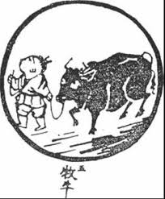
Одзава Роан 1725 - 1803.
Вол на пахоте Безрадостно плуг влачит, Свой нелёгкий плуг... Ну, а мы с тобой, скажи, Разве не впряжены в плуг?

Slide 6
Правила создания синквейна:
1 строчка – это название темы
2 строчка – это определение темы в двух прилагательных или причастиях
3 строчка – это три глагола, показывающие действие в рамках темы.
4 строчка – фраза из четырех слов, показывающая отношение автора к теме.
5 строчка – завершение темы, синоним первого слова, выраженный любой частью речи.

Slide 7
Вариации
Обратный синквейн
Зеркальный синквейн
Синквейн- бабочка
Корона синквейнов
Гирлянда синквейнов

Slide 8
Синквейн
Составление синквейна требует от учащегося умения находить в учебном материале наиболее существенные элементы, делать заключение и выражать все это в краткой форме.
Написание синквейна является формой свободного творчества, которое осуществляется по определенным правилам

Slide 9
Примеры синквейнов
Школа Второй дом Пишу, кричу, сижу Волненье, радость, ссоры Классно.

Slide 10
Примеры синквейнов
Дроби Правильные, неправильные. Делили, переворачивали, умножали. Делимое умножить на дробь обратную делителю Правило
Прямая
Пересекающая, параллельная
Строим, проектируем, совмещаем
Все прямые не имеют, ни начала, ни конца
Это бесконечность

Slide 11
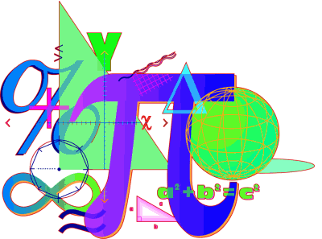
Примеры синквейнов
Математика Весёлая, нескучная, самая лучшая. Не отступать, не сдаваться, не задаваться. Играй, да меру знай! Любим!
Математика Наука точная Сижу, пишу, учу Волненье, напряженье Сложно!

Slide 12
Примеры синквейнов
Число «пи»
Иррациональное,
загадочное,
Увлекает, забавляет,
измеряет.
Отношение длины к
диаметру.
Загадочно!
Парабола,
Красивая, симметричная,
Строить, исследовать, находить.
График квадратичной функции.
Полезная!

Slide 13
Примеры синквейнов
Математика Развивающая, загадочная Мыслить, рассуждать, понимать Не зная математики, не знаешь ничего Царица наук!
Математика Интересная, великая Думать, спорить, доказывать В порядок ум приводит Гениально!

Slide 14
Синквейн – это особое стихотворение
Синквейн – это особое стихотворение, которое возникает в результате анализа и синтеза информации.
Мысль, переведенная в образ, как раз и свидетельствует об уровне понимания ученика.
Это прием, позволяющий развивать способности резюмировать информацию, излагать сложные идеи, чувства и представления в нескольких словах, требует вдумчивой рефлексии.
Это быстрый, но мощный инструмент для рефлексии.

Slide 15
задание
Создайте математический синквейн. Первое слово в вашем синквейне
школа

